Slide 1
Arytmetyka binarna zapis uzupełnień do 2 (U2)
ang.: 2C
Two's Complement

Slide 2
Wagi pozycji w zapisie U2
Wartości wag pozycji w zapisie U2
waga | -2^{n-1} | 2^{n-2} | 2^{n-3} | ... | 2² | 2¹ | 2⁰
cyfra | b_{n-1} | b_{n-2} | b_{n-3} | ... | b₂ | b₁ | b₀
Liczba jest dodatnia, gdy bit znaku ma wartość 0.
Suma pozostałych wag tworzy zawsze liczbę dodatnią lub zero.
Jeśli bit znaku ma wartość 1, to liczba jest ujemna.

Slide 3
Wartość dziesiętna liczby w zapisie U2
Wartość liczby U2 obliczamy zgodnie z poznanymi zasadami - cyfry mnożymy przez wagi pozycji, na których się znajdują i dodajemy otrzymane iloczyny. Waga bitu znakowego jest ujemna.
b_{n-1}b_{n-2}b_{n-3}...b₂b₁b_{0(U2)} =
b_{n-1}(-2^{n-1}) + b_{n-2}2^{n-2} + b_{n-3}2^{n-3} + ... + b₂2² + b₁2¹ + b₀2⁰
gdzie
b - bit, cyfra dwójkowa 0 lub 1 n - liczba bitów w zapisie liczby

Slide 4
4 bitowy system U2
Kod U2 | Przeliczenie | Wartość
0000 | 0 | 0
0001 | 2⁰ | 1
0010 | 2¹ | 2
0011 | 2¹ + 2⁰ | 3
0100 | 2² | 4
0101 | 2² + 2⁰ | 5
0110 | 2² + 2¹ | 6
0111 | 2² + 2¹ + 2⁰ | 7
1000 | (-2³) | (-8)
1001 | (-2³) + 2⁰ | (-7)
1010 | (-2³) + 2¹ | (-6)
1011 | (-2³) + 2¹ + 2⁰ | (-5)
1100 | (-2³) + 2² | (-4)
1101 | (-2³) + 2² + 2⁰ | (-3)
1110 | (-2³) + 2² + 2¹ | (-2)
1111 | (-2³) + 2² + 2¹ + 2⁰ | (-1)
W tym systemie wartość 0 ma tylko jedną reprezentację: 0000,
Liczb ujemnych jest o 1 więcej niż dodatnich:
(-8..-1, 1..7).
Najstarszy bit określa znak liczby. Jeśli jest równy 0, liczba jest dodatnia i resztę zapisu możemy potraktować jak liczbę w natural- nym kodzie dwójkowym.

Slide 5
U2: sumowanie
01101011_{(U2)} = 64 + 32 + 8 + 2 + 1 = 107₍₁₀₎
11101011_{(U2)} = (-2⁷) + 64 + 32 + 8 + 2 + 1 =
= -128 + 107 = (-21)₍₁₀₎
Jeśli bit znaku ustawiony jest na 1, to liczba ma wartość ujemną. Bit znaku ma wagę (-2^{n-1}), gdzie n oznacza liczbę bitów w wybranym formacie U2. Reszta bitów jest zwykłą liczbą w naturalnym kodzie dwójkowym.
Wagę bitu znakowego i wartość pozostałych bitów sumujemy otrzymując wartość liczby U2:

Slide 6
Liczba przeciwna do danej liczby U2
Sposób 1 - procedura wyznaczania liczby przeciwnej w U2:
Dokonać negacji wszystkich bitów zapisu liczby U2.
Do wyniku dodać 1
Przykład: Wyznaczyć liczbę przeciwną w kodzie U2 do danej liczby 01101110_{(U2)}.
1. Dokonujemy negacji wszystkich bitów liczby U2:
2.Do wyniku negacji dodajemy 1:
Liczbą przeciwną do 01101110_{(U2)} jest 10010010_{(U2)}.
NOT | 01101110
 | 10010001
 | 10010001
+ | 00000001
 | 10010010

Slide 7
Liczbą przeciwną do 01101110_{(U2)} jest 10010010_{(U2)}
Aby się o tym przekonać, obliczmy wartości dziesiętne obu liczb:
01101110_{(U2)} = 64 + 32 + 8 + 4 + 2 = 110₍₁₀₎. 10010010_{(U2)} = (-128) + 16 + 2 = (-128) + 18 =
= (-110)₍₁₀₎.

Slide 8
Liczba przeciwna do danej liczby U2
Sposób 2 - procedura wyznaczania liczby przeciwnej w U2:
Przejść do pierwszego od prawej strony bitu zapisu liczby.
Do wyniku przepisać kolejne bity 0, aż do napotkania bitu o wartości 1, który również przepisać
Wszystkie pozostałe bity przepisać zmieniając ich wartość na przeciwną.
Znaleźć liczbę przeciwną w kodzie U2 do danej liczby 1100100010111010111010010100001000000_{(U2)}
Liczba U2 | 1100100010111010111010010100001000000
Liczba przeciwna U2 | 0011011101000101000101101011111000000

Slide 9
Przeliczanie ujemnej liczby dziesiętnej na zapis U2
Jeśli do liczby 2^{n} (n - ilość bitów w formacie U2) dodamy przetwarzaną liczbę dziesiętną, to w wyniku otrzymamy wartość kodu dwójkowego równoważ- nego bitowo kodowi U2 przetwarzanej liczby. Wynik dodawania zapisujemy w postaci naturalnego kodu dwójkowego.
Przykład: Wyznaczyć 8-mio bitowy kod U2 dla liczby dziesiętnej (-45)₍₁₀₎
2⁸ + (-45) = 256 - 45 = 211 = 11010011₍₂₎.
Stąd (-45)₍₁₀₎ = 11010011_{(U2)}.

Slide 10
System zapisu U2 liczb ze znakiem
jest dzisiaj powszechnie stosowany we wszystkich komputerach IBM, Macintosh i innych, ponieważ jego arytmetyka jest zbliżona do arytmetyki liczb w naturalnym kodzie binarnym. Dzięki temu procesory mogą wykonywać operacje arytmetyczne na liczbach NBC i U2 za pomocą tych samych układów elektronicznych. A to przekłada się na koszty opracowania i produkcji procesorów.
NBC (ang. Natural Binary Code).

Slide 11
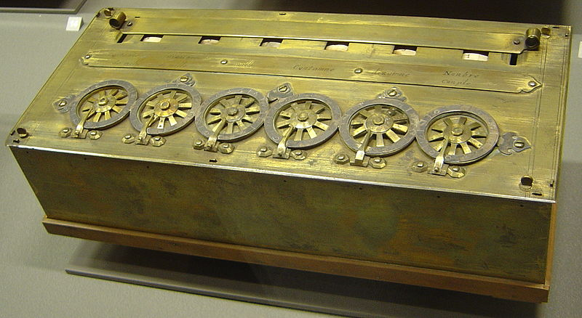
System uzupełnień do podstawy wymyślił Blaise Pascal
Skonstruował on prostą maszynę arytmetyczną, która potrafiła dodawać liczby dziesiętne.
Aby również umożliwić wykonywanie odejmowania, Pascal dodawał liczby uzupełnione do podstawy 10.

Slide 12
System uzupełnień do podstawy wymyślił Blaise Pascal
Przykład. Załóżmy, że mamy wykonać odejmowanie 84 - 52.
W tym celu tworzymy uzupełnienie dziesiętne liczby 52, które dla liczb dwucyfrowych jest równe*) 100 - 52 = 48
Otrzymaną liczbę dodajemy do liczby 84 i dostajemy wynik: 84 + 48 = 132
Ignorujemy najstarszą cyfrę, pozostanie 32, czyli wynik różnicy: 84 - 52 = 32
Zaletą tego systemu było to, iż uzupełnienie liczby można dosyć łatwo obliczać Na tej właśnie podstawie skonstruowany jest system U2 - uzupełnienie do podstawy 2.
*) dla 3 cyfrowych odejmujemy od 1000, dla n-cyfrowych odejmujemy od 10^{n}
x-y = x+(100-y) –100 = x+(99-y)+1 – 100

Slide 13
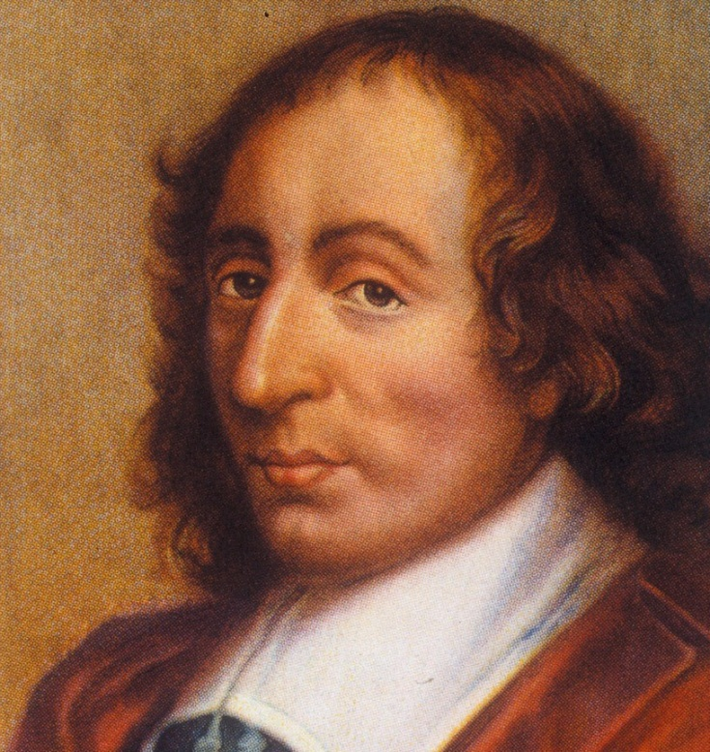
Blaise Pascal (1623 – 1662)
– francuski matematyk, fizyk i filozof religii.
Był niezwykle uzdolnionym dzieckiem, wyedukowanym
przez ojca. Jego wczesne dzieła powstawały spontanicznie,
lecz w istotny sposób przyczyniły się do rozwoju nauki.
Miał on znaczący wkład w konstrukcję mechanicznych kalkulatorów i mechanikę płynów; sprecyzował także pojęcia ciśnienia i próżni.
Pascal był przede wszystkim matematykiem, wniósł znaczący wkład w powstanie i rozwój dwóch nowych działów wiedzy. Już jako szesnastolatek napisał pracę obejmującą zagadnienia geometrii rzutowej, później zaś wraz z Pierre'em de Fermatem rozważał kwestie teorii prawdopodobieństwa.
W następstwie doświadczonego przezeń w roku 1654 mistycznego przeżycia porzucił działalność naukową, poświęcając się filozofii i teologii. Z tego okresu jego życia pochodzą dwa najbardziej znane dzieła Pascala: Prowincjałki i Myśli.
Przez całe życie borykał się z problemami zdrowotnymi; zmarł w wieku 39 lat.

